Slide 1



QA בודק תוכנה
אלכס גורבצ'וב

Slide 2
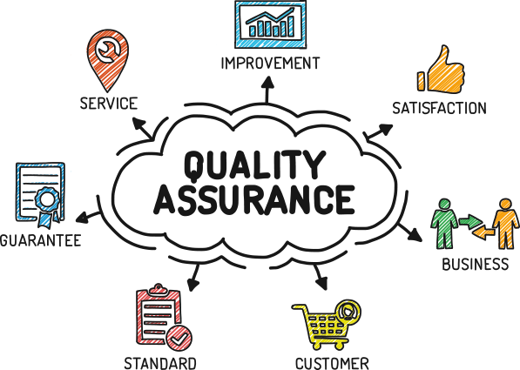
עקרונות הבדיקה
תהליך הבדיקות
על מנת לבצע בדיקות באופן יעיל התהליך חייב להיות מתוכנן. מרגע שהבדיקות תוכננו עדיין חשוב להיצמד לתוכנית המקורית. המלכודת המשותפת השכיחה בקרב מבצעי הבדיקות היא יצירת תכנון טוב ללא מעקב צמוד. כבר הובהר כי אין זה אפשרי לבצע את כלל מבדקי המערכת אך עם תכנון זהיר וטוב אשר כולל את הבדיקות שנבחרו תוך חשיבה מושכלת, אנו עשויים לייעל את הבדיקות ולהגיש מוצר ברמת איכות גבוהה. תהליך הבדיקות מושפע מגורמים רבים הקובעים את פעילויות הבדיקות שיתבצעו בתהליך הבדיקות וכיצד הן ייושמו מסמך אסטרטגיית הבדיקות כולל את:
האופן בו מיושם תהליך הבדיקות
הפעילויות המתבצעות
מתי לבצע את הבדיקות

Slide 3

עקרונות הבדיקה
תהליך הבדיקות
הגורמים החיצוניים בעלי ההשפעה הישירה על הצלחתו, איכותו ומורכבותו של הפרויקט הינם:
מודל הפיתוח
רמות וסוגי הבדיקה
סיכוני המוצר והפרויקט
צד עסקי
אילוצים תפעוליים (לוז, תקציבים ומשאבים, מורכבות, דרישות חוזים וחקיקות)
מדיניות ונהלי ארגון
תקנים חיצוניים ופנימיים

Slide 4
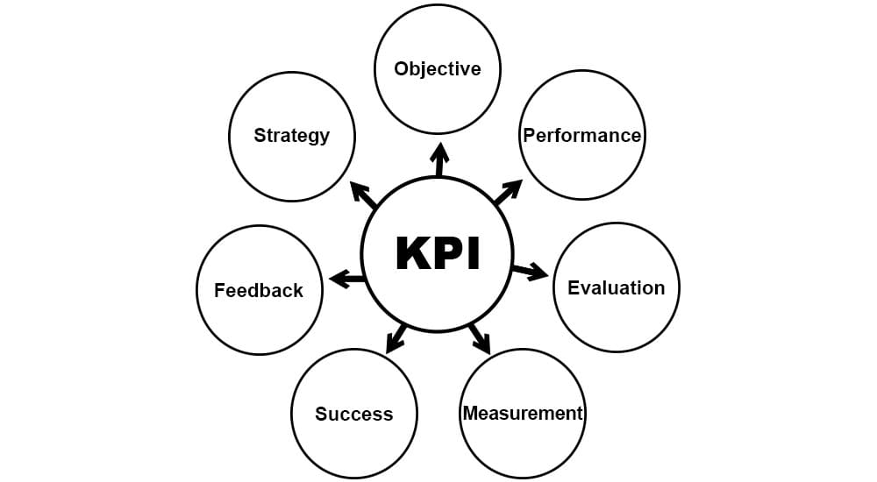
עקרונות הבדיקה
תהליך הבדיקות
בסיס הבדיקות
המסמכים מהם ניתן להבין מהן הדרישות של הרכיב או המערכת - מסמכי אפיון עליהם מבוססים מקרי הבדיקה (user stories), מסמכי דרישות
חשוב שבסיס הבדיקות יכלול קריטריונים מדידים - מדידת הכיסוי לבסיס הבדיקות עשויה להתבצע באמצעות מדדי KPI (Key Performance Indicators) - מדד מהווה אינדיקטור לביצועים כמו: אפקטיביות/יעילות והוא משמש להנחיית פיתוח מתקדם ולבקרתו

Slide 5
עקרונות הבדיקה
תהליך הבדיקות
דוגמה למדדים להערכת פרויקט פיתוח: מדדים לעמידה ביעדים פונקציונליים:
אחוז הדרישות שיש להן אפיון
אחוז האפיונים שפותחו
מתוך האפיונים שפותחו מהו אחוז האפיונים שנבדקו
דוגמה למדדי פרויקט בדיקות תוכנה:
כיסוי הדרישות אל מול מקרי הבדיקה (כמות מכוסות וכאלו שלא - דרישה אל מול מסמך)
כיסוי מקרי הבדיקה מול ההרצות (ההרצות בפועל)
קצב ההתקדמות בבדיקות (קצב ההתקדמות ברמת התכנון מול הביצוע, רגרסיות ברמת התיעוד ועוד)
דיווחי תקלות: קצב דיווח התקלות/סטטוס/רמת חומרה/כמות קיימת ביחס לצפי התקלות
כמות תקלות אל מול כמות התסריטים
דרישות ותסריטים (כיסוי ביצוע תסריטים וכמות התקלות)
שימוש במדדים מאפשר השגת מטרה כמו: שיפור מתמיד באיכות המוצר ואפקטיביות ויעילות תהליך הפיתוח ואחזקת התוכנה. מתן אפשרות לאמידת עלויות טובה יותר בתחילת הפרויקט ועוד.

Slide 6

שאלות?

